Slide 1
«Детство моей бабушки»
Презентацию выполнил ученик 4В класса Лалетин Роман

Slide 2
Гипотеза:
Я думаю, что в детстве бабушки и моем есть много общего
Цель:
Сравнить, чем отличается наше детство от детства людей старшего поколения.

Slide 3
Для достижения цели необходимо решить следующие задачи:
- Выяснить, во что играла бабушка, какие сладости и какие книги любила.
-При помощи анкетирования одноклассников выяснить, каковы интересы, занятия и игрушки современного ребенка.
- На основе полученных результатов исследования сделать выводы.
- Создать сборник наиболее интересных занятий поколения моей бабушки в детстве.
- Составить биографию бабушки

Slide 4
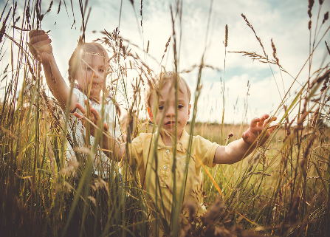
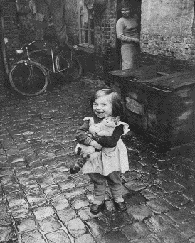
Что такое детство
Детство — период человеческого развития, когда человек учится понимать окружающий мир, тренирует необходимые навыки, усваивает культуру своего общества.

Slide 5
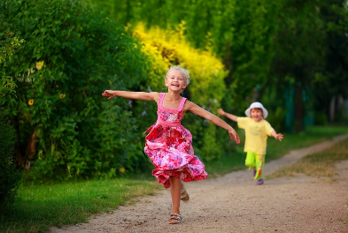
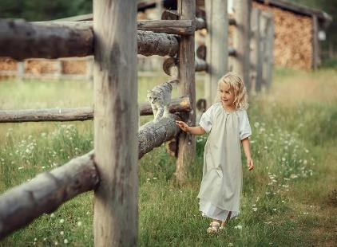
Детство– это самое важное и самое потрясающее время в жизни человека. (Сергей Бодров)

Slide 6
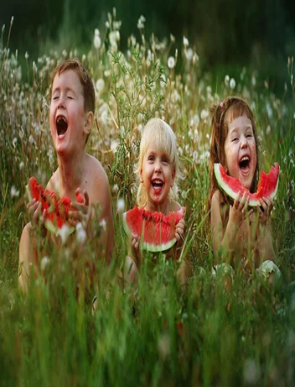
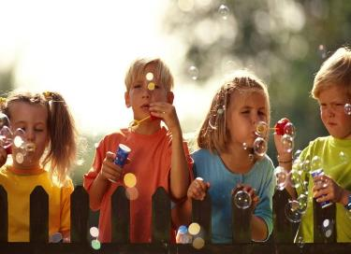
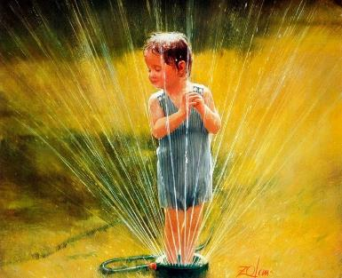
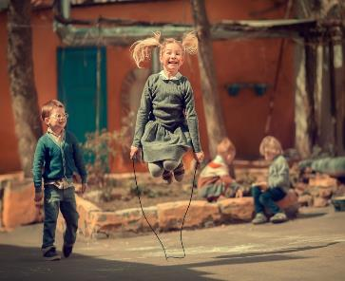

Slide 7
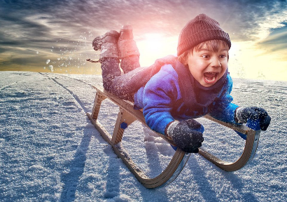
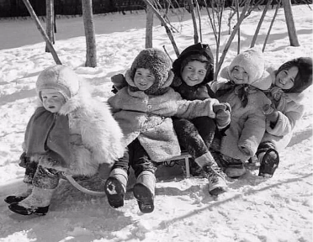
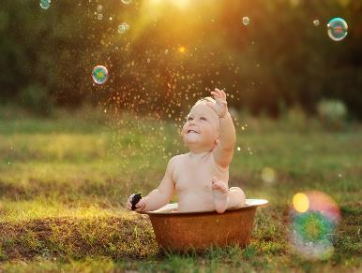
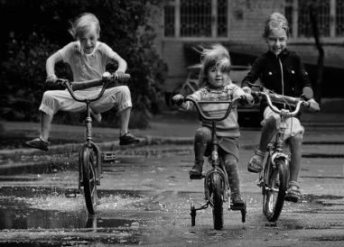

Slide 8
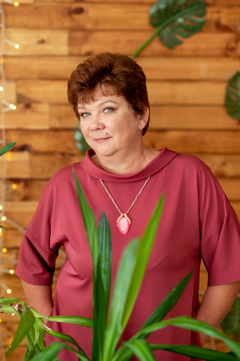
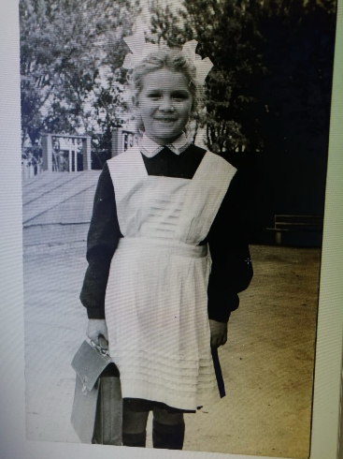
Это моя бабушка

Slide 9
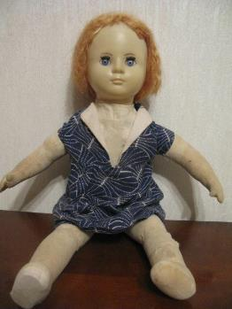
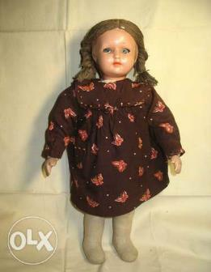
Во что играла бабушка
Когда бабушка была маленькой, она обожала играть в куклы. У ее куклы были пластмассовые ручки и ножки, а туловище было тряпичным и набито опилками. Она сама шила одежду на кукол.

Slide 10
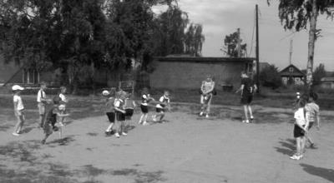
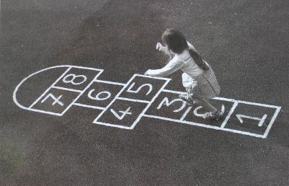
Бабушка вспоминает какой дружный двор был. Она с друзьями играла в вышибалы, классики, прыгала на скакалке, зимой каталась на горке.

Slide 11
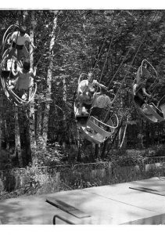
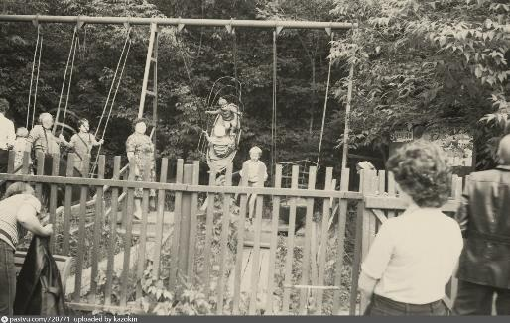
А еще она ходила в парк, где качалась на качелях и каталась на карусели.

Slide 12
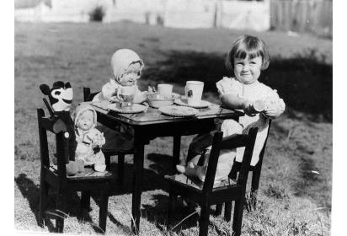
Бабушка рассказала как они в дровянике (это сарай для дров) устраивали импровизированный дом: ставили там стол накрывали скатертью и готовили еду из песка, это было весело.

Slide 13

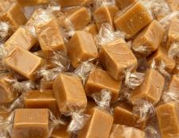
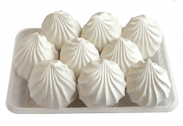

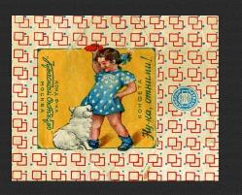

любимые сладости у бабушки.
Конфеты Зефир Ирис

Slide 14
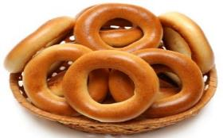
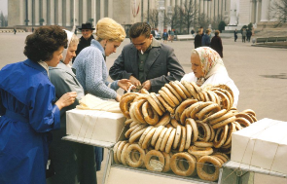
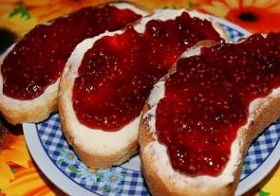


бублики, пряники, гематоген, очень нравился хлеб с маслом и вареньем.

Slide 15

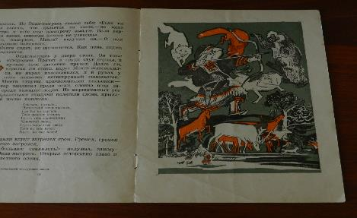
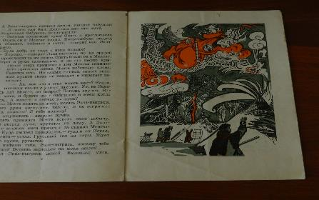
Я выяснил что бабушке нравились книги «Приключения Буратино», «Красная шапочка», самая любимая книга была «Эква пыгрись» я тоже решил прочитать эту книгу.

Slide 16
Я у бабушки в саду
Много вкусного найду,
Ежевику и малину,
Тают ягоды во рту.
Вот крыжовника кусты,
Но они не так просты!
Их колючки – просто злючки!
Колют маленькие ручки.
Тут – смородина растет,
Много ягод каждый год
Черных, красных – самых разных!
Открывай пошире рот!
А клубника – ням-ням-ням!
Руки тянутся к кустам.
А какое наслажденье
Есть клубничное варенье!
Вот и вкусный виноград,
Винограду всякий рад.
И за это так люблю я
Приходить в бабулин сад!
«Янина Миллиз – У бабушки в саду»

Slide 17
Заключение
Подводя итог, можно заметить, что во время бабушкиного детства не было компьютеров, не было сотовых телефонов, они не могли общаться виртуально. Она дружила и встречалась с друзьями во дворе, в школе, на улице, ходили друг к другу в гости. И это здорово! И пусть бабушка одевались не так, как мы сейчас, читала другие книги. А похоже наше детство тем, что я тоже люблю играть, гулять на улице, читать, есть сладости, шутить и верить в чудеса.

Slide 18
Вывод
Нельзя однозначно сказать, чье детство было лучше, потому что в детстве людей разных поколений много общего. А разговоры о том, что раньше детство было лучше, появляются потому, что мир взрослыми и детьми оценивается по-разному и у каждого человека из детства запоминается только хорошее.

Slide 19
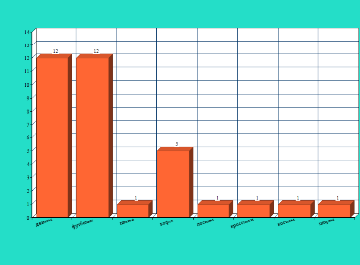
Я провел анкетирование среди своих одноклассников чтобы узнать какие интересы сейчас и вот что получилось результаты на слайде

Slide 21
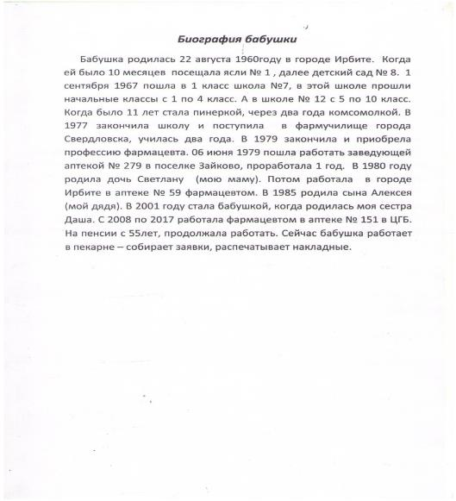
Вместе с бабушкой составили краткую биографию

